Slide 1

МО «Майкопский район»
поселок Цветочный
Муниципальное бюджетное дошкольное образовательное учреждение
детский сад № 6 «Гвоздичка»
«Визитная карточка «Я-педагог»
воспитателя
Масленниковой Натальи Алексеевны

Slide 2
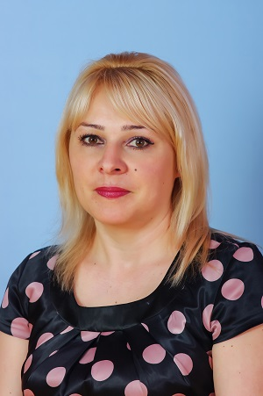
Я, Масленникова Наталья Алексеевна
Воспитатель
МБДОУ №6 «Гвоздичка»
ПЕДАГОГИЧЕСКИЙ СТАЖ
28 ЛЕТ
Мой девиз
«Воспитывать - значит творить, то есть сжимать свое сердце и всякий раз искать, думать, сравнивать, переживать, волноваться».
Адрес персонального интернет – ресурса http://maslennikovanatalia74.tilda.ws

Slide 3
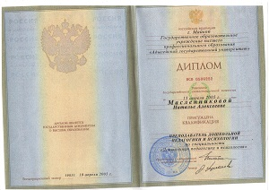
Образование.
«Адыгейский государственный университет» г. Майкоп , 2005 год преподаватель дошкольной педагогики и психологии
по специальности «Дошкольная педагогика и психология»

Slide 4
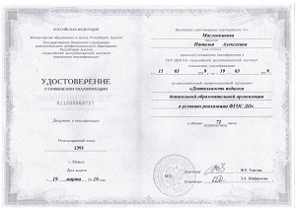
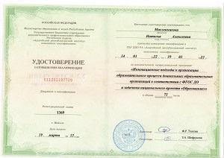
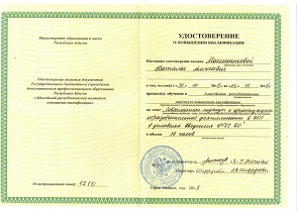
Курсы повышения квалификации в соответствии с ФГОС ДО
2015 год- «Современные подходы к организации образовательной деятельности в ДОО в условиях введения ФГОС ДО»
2019 год- «Деятельность педагога ДОО в условиях реализации ФГОС»
2022 год- «Инновационные подходы к организации ОП ДОО в соответствии с ФГОС ДО и задачами национального проекта»

Slide 5
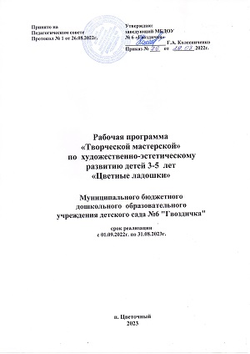
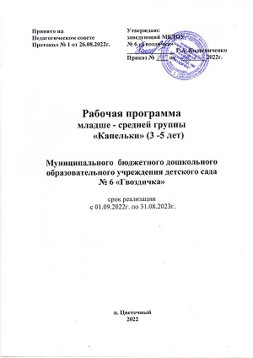
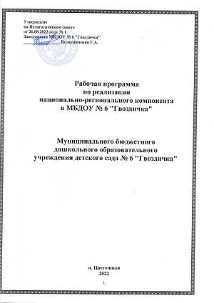
Рабочая программа младше-средней группы 3-5 лет «Капельки»
Рабочая программа кружка по художественно-эстетическому развитию детей 3-5 лет «Цветные ладошки»

Slide 6


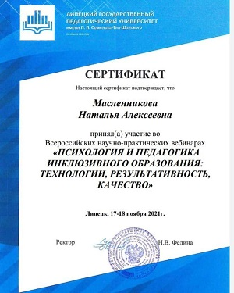


Сертификаты

Slide 7


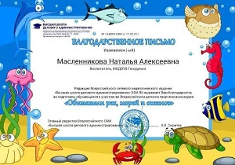


Благодарственные письма

Slide 8


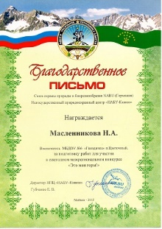
Грамоты и Дипломы

Slide 9
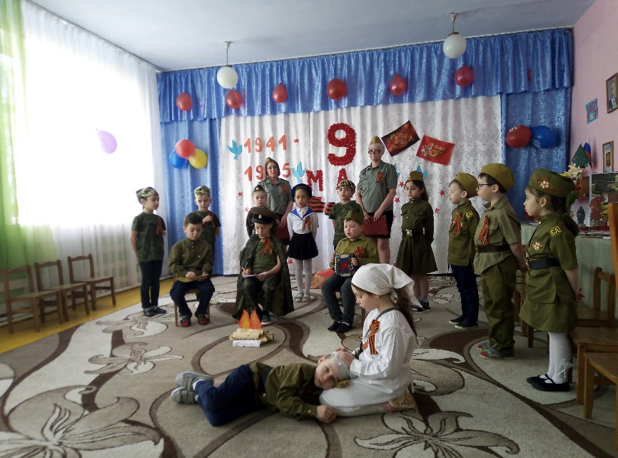
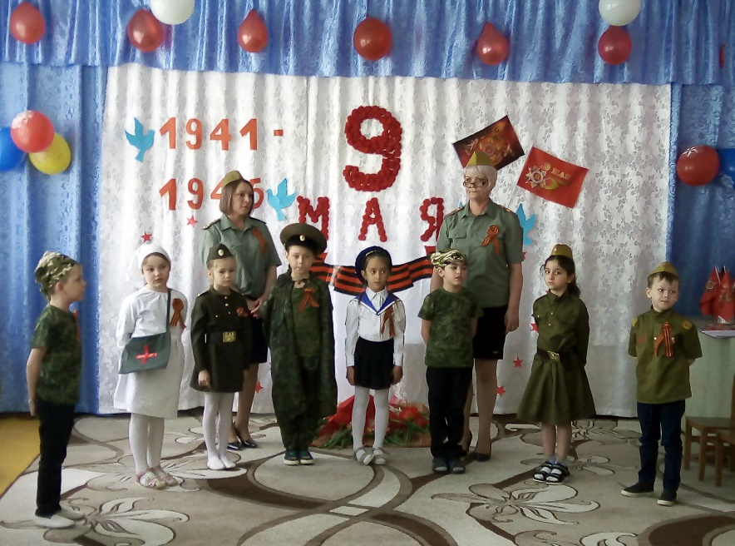
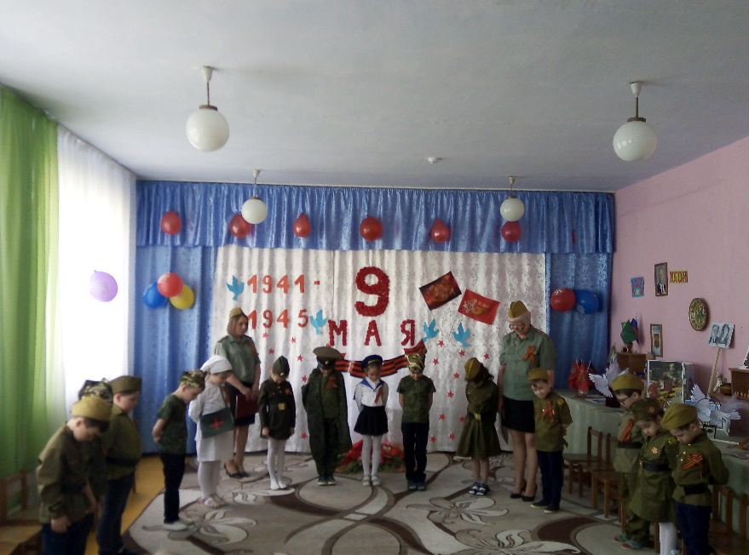
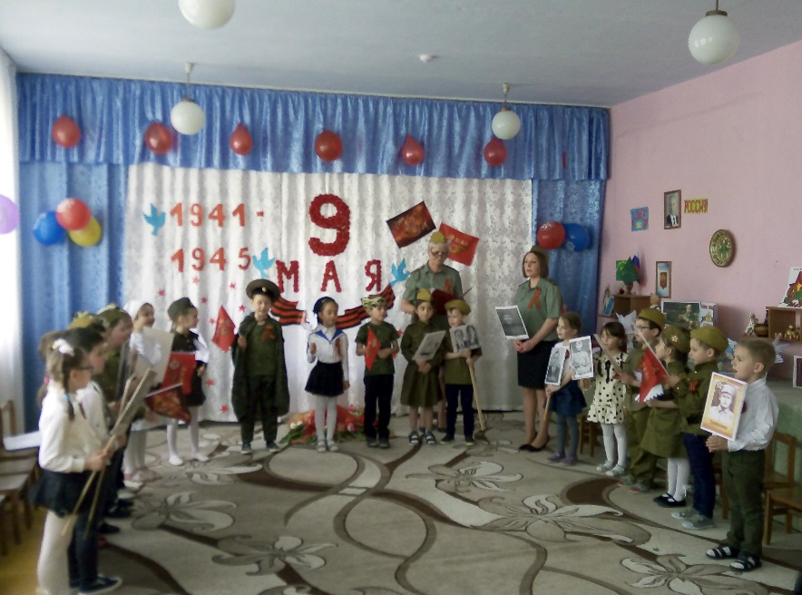
Тематические недели в детском саду

Slide 10
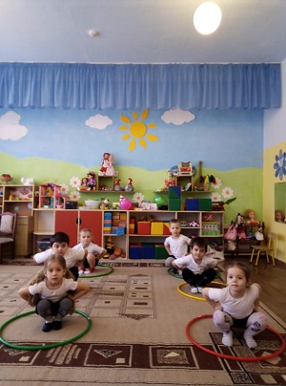
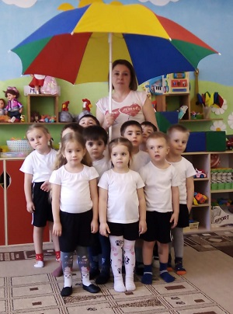
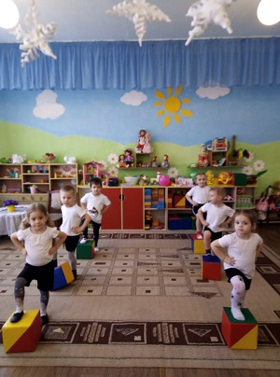
Тематические недели в детском саду

Slide 11
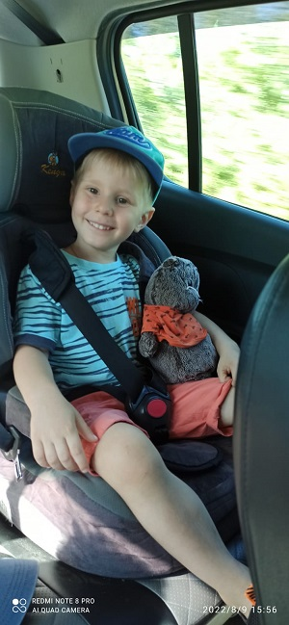
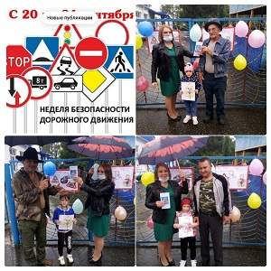
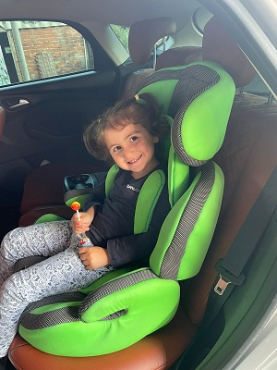
Тематические недели в детском саду

Slide 12
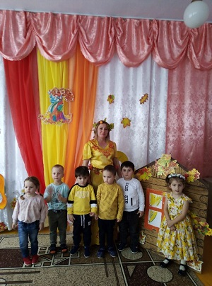
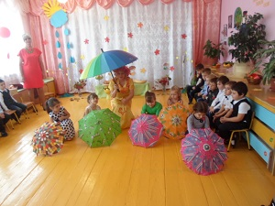
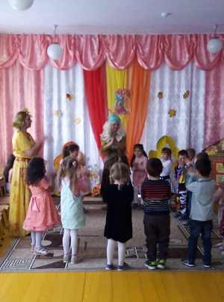
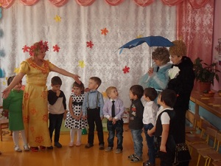
Тематические недели в детском саду

Slide 13
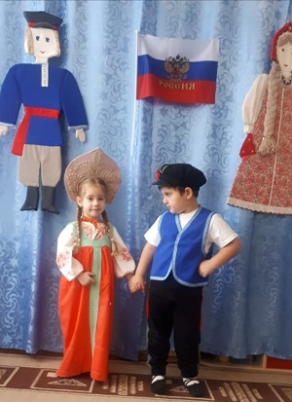
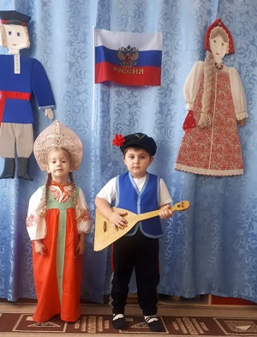
Тематические недели в детском саду

Slide 14
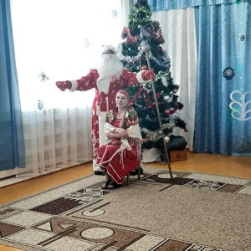
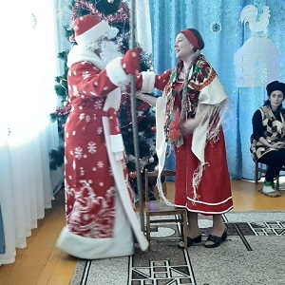
Театрализованное представление "Морозко"

Slide 15
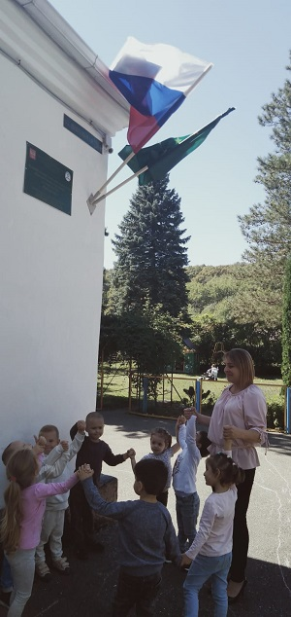
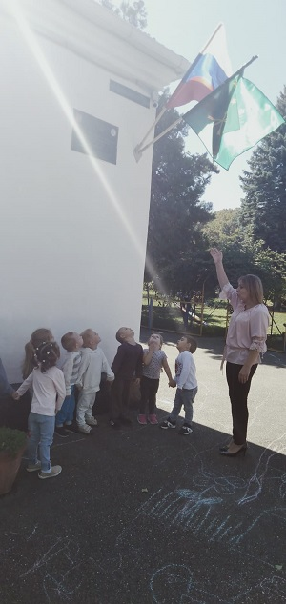
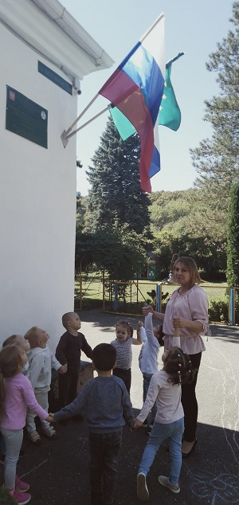
Тематические недели в детском саду

Slide 16
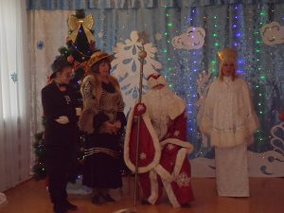
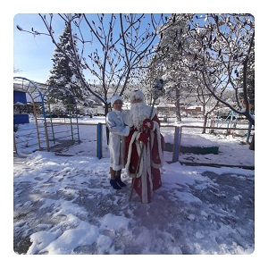
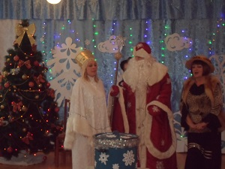
Тематические недели в детском саду

Slide 17
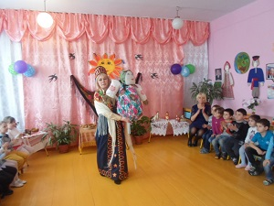
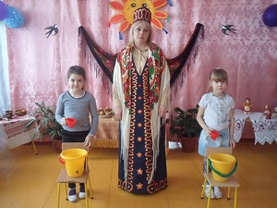
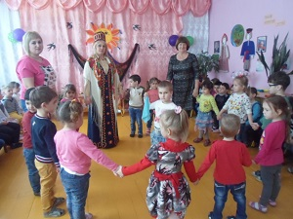
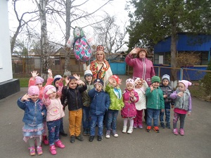
Тематические недели в детском саду

Slide 18
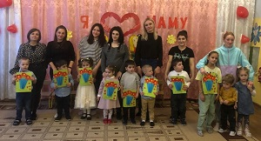
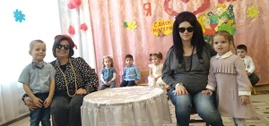
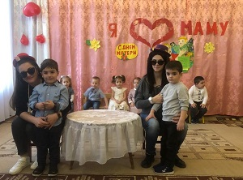
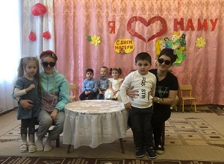
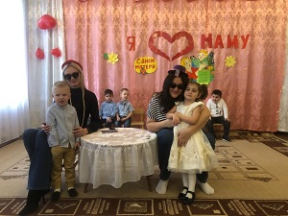
Тематические недели в детском саду

Slide 19
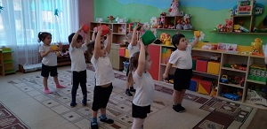
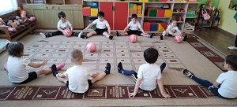
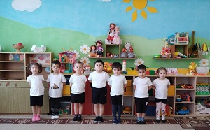
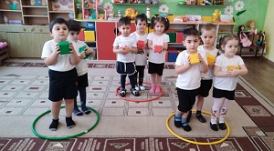
Тематические недели в детском саду

Slide 20
Спасибо
за внимание!

